Slide 1
Le Croquis

Slide 2
La prise de repères
Une des technique essentielle du croquis consiste à prendre des repères par rapport à ce que l’on dessine :
Tel objet paraît-il plus gros ou plus petit que tel autre?
Est-il situé en dessous ou au-dessus, légèrement à gauche ou à droite?
Telle ligne descend-elle, monte t-elle?
Avant que toutes ces questions deviennent un automatisme, il est essentiel que vous vous forciez à décomposer les sujets de vos croquis.
A vous de trouver les astuces vous permettant de bien saisir les proportions et repères d’une image.

Slide 3
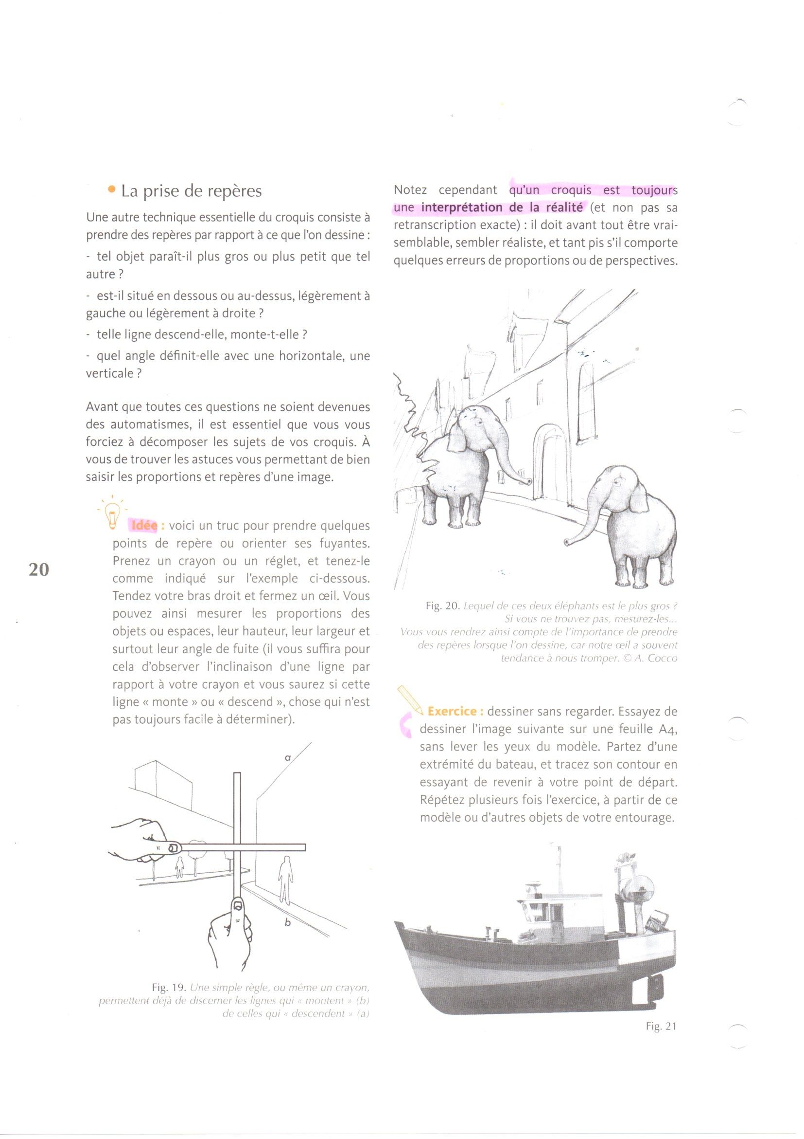
Voici un « truc » pour prendre quelques points de repère ou orientez ces fuyantes :
Prenez un crayon ou une règle et tenez-le comme indiqué sur l’exemple ci-après. Tendez votre bras droit et fermez un œil. Vous pouvez ainsi mesurer les proportions des objets ou espaces, leur hauteur, leur largeur et surtout l’angle de fuite ( il vous suffira pour cela d’observer l’inclinaison d’une ligne par rapport à votre crayon et vous saurez si elle monte ou descend, chose qui n’est pas toujours facile à déterminer).

Slide 4
Lequel de ces deux éléphants est le plus gros ?
Si vous ne trouvez pas mesurez les… vous rendrez ainsi compte de l’importance de prendre des repères lorsqu’on dessine, car l’œil a tendance à nous tromper.

Slide 5
Exercices :

Slide 6
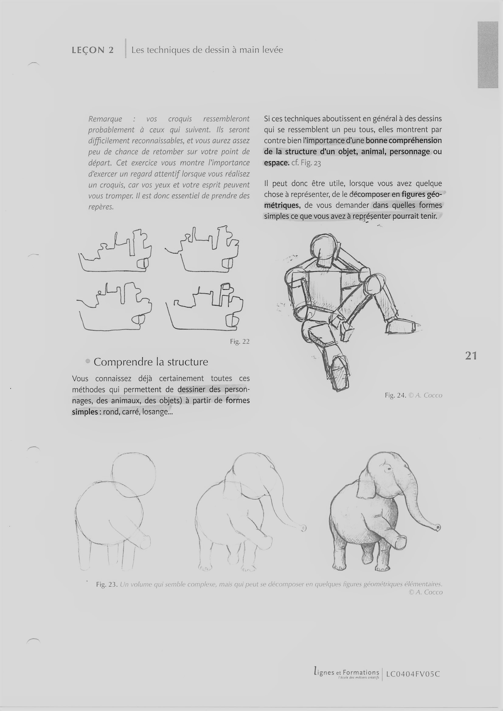
Vos croquis ressembleront probablement à ceux qui suivent. IL seront difficilement reconnaissables et vous aurez assez peu de chance de retomber sur votre point de départ. Cet exercice vous fait prendre conscience qu’un regard attentif est important lorsque vous dessinez. Mais également que la prise de repère n’est pas une étape inutile.

Slide 7
Comprendre la structure
Vous connaissez déjà suite au cour cette méthode qui permet de dessiner des personnages, des animaux, des objets à partir de formes simples : rond, carré, losange…
Elle montre bien l’importance d’une bonne compréhension de la structure d’un objet, animal ou autre. Il est donc très utile lorsque vous devez représenter quelque chose de le décomposer en figures géométriques, de vous demander dans quelles formes simples ce que vous devez représenter pourrait tenir.

